Slide 1

JSP 프로젝트
멀티 플랫폼 서비스
중고 물품 커뮤니티

Slide 2
목 차
프로젝트 개요
팀 구성원 역할
프로젝트 수행 절차
프로젝트 수행 결과
자체 평가

Slide 3
프로젝트 개요
HTML, JAVASCRIPT, JSP 등 지금까지 배운 내용을
최대한 활용해서 간단한 커뮤니티 웹페이지를 만든다.

Slide 4




팀 구성원의 역할
한형빈
장순재
게시판 구현
DB데이터 테이블 및 데이터
요구사항 정의서 작성
검색 기능 구현
콘텐츠 디자인 구성
ppt작성
추형욱
이지환
카테고리 기능 구현
데이터 수정, 삭제
발표
세션 로그인,
페이징 기능 추가
Css 요소 추가

Slide 5
프로젝트 수행 절차
1 . DB 설계 및 테이블 생성
2 . 로그인 부분에 자바 컨테이너를 활용한 DB 클래스 생성
3 . 회원가입, 로그인 구현
4 . 게시판 생성
5 . 게시판 기능 구현 [페이징, CRUD기능, 검색 기능, 세션을 통한 권한 부여]

Slide 6
프로젝트 수행 결과

Slide 7
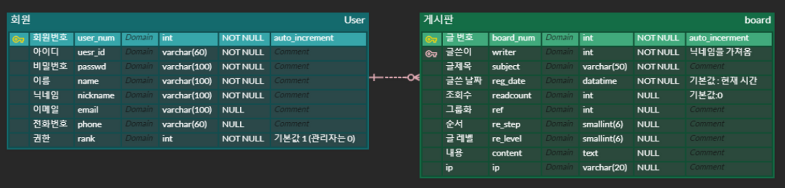
DATABASE

Slide 8
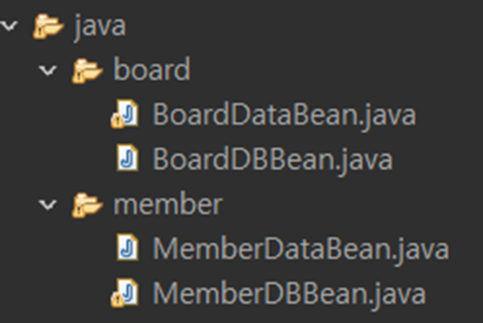
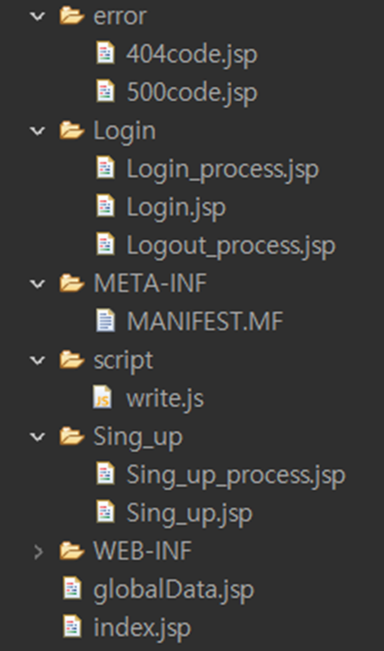
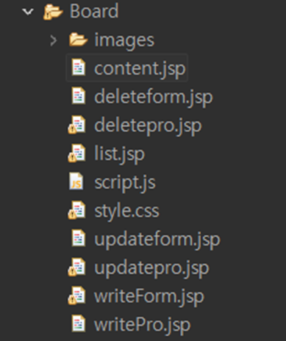
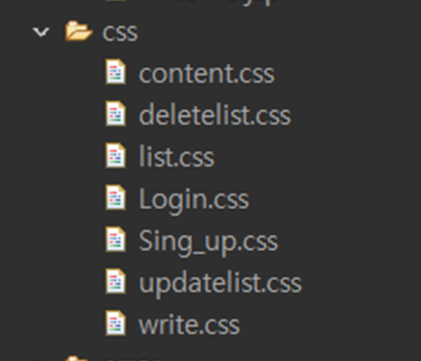
파일구조
기능별로 폴더를 따로 나누어서 가독성 및 모듈화

Slide 9
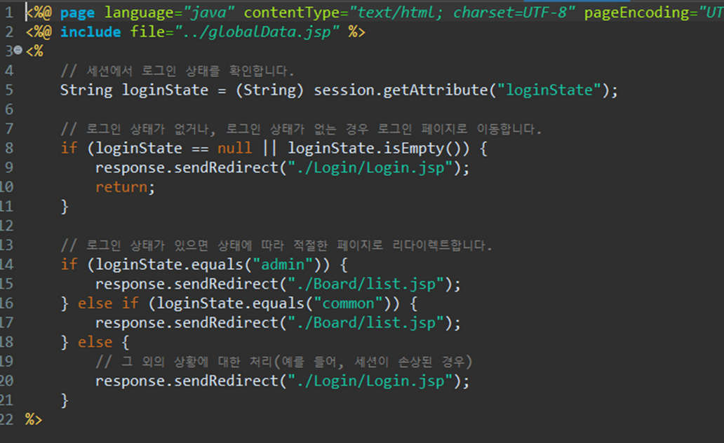
INDEX.JSP
시작 하는 부분
세션기능으로 로그인 한후에는 실행시 게시판으로 바로 넘어감

Slide 10
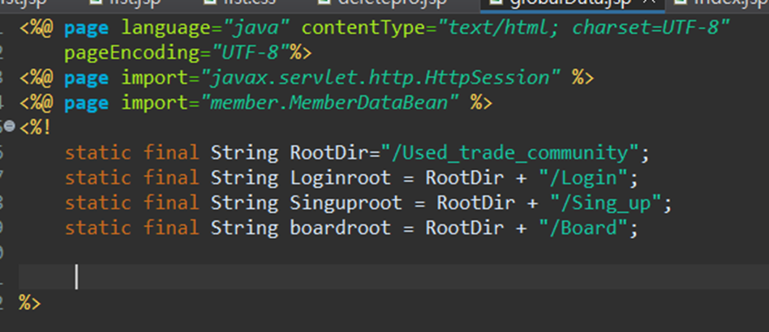
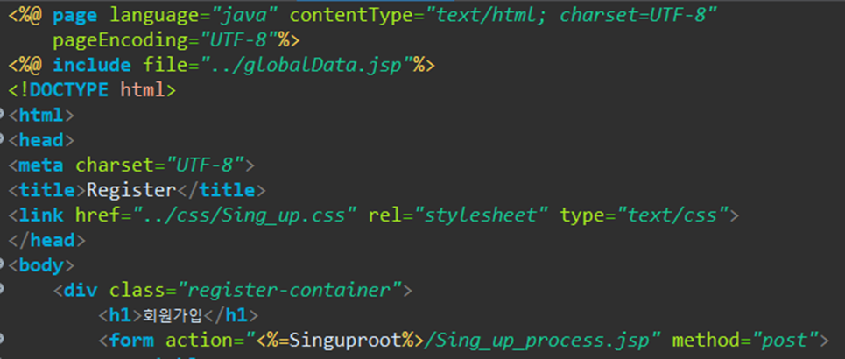

GLOBALDATA.JSP
파일의 경로를 지정하는 부분
다른 폴더에 있는 파일의 경로를 넘어가게 함

Slide 11
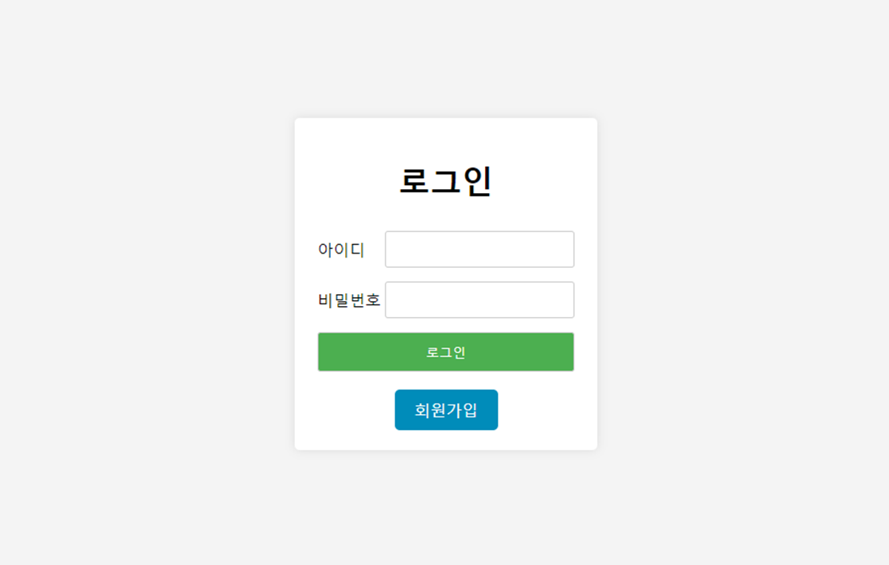
로그인

Slide 12
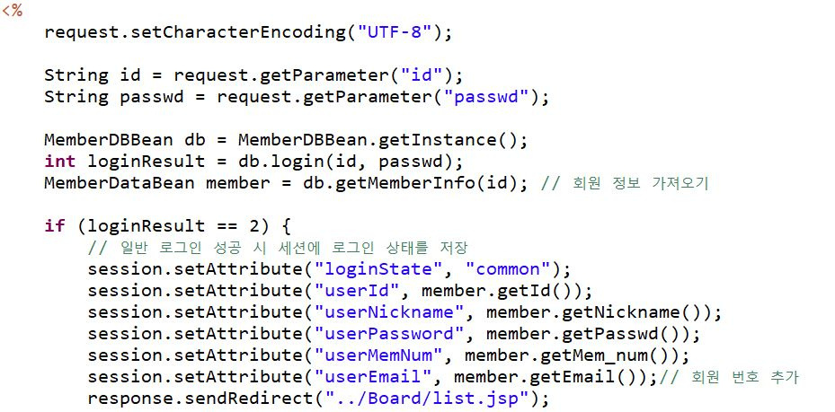
LOGIN_PROCESS.JSP

Slide 13
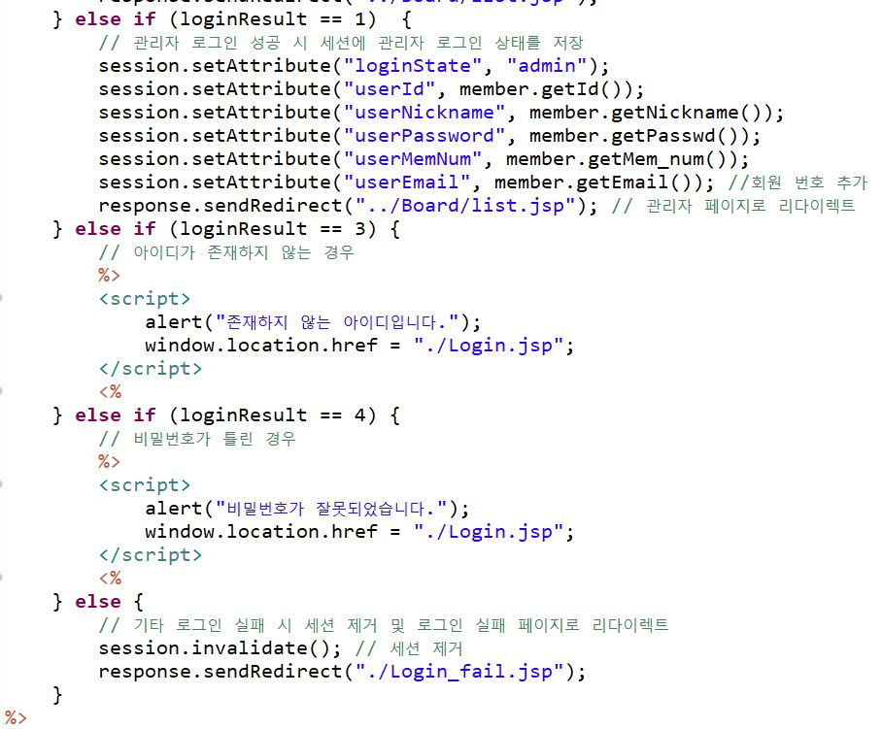

Slide 14
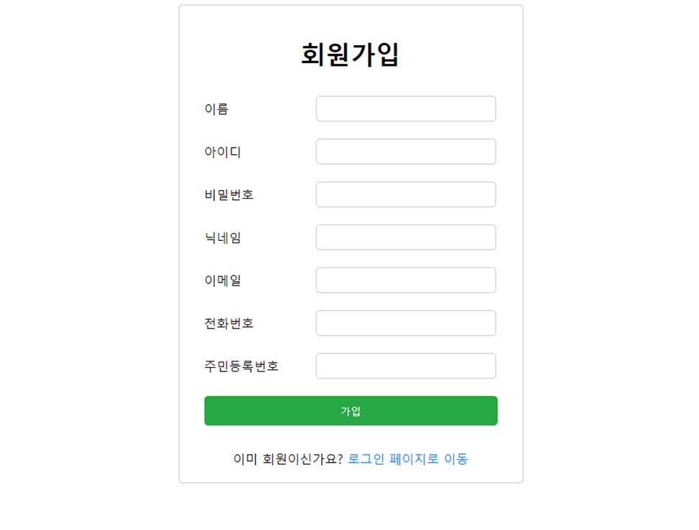
회원가입

Slide 15
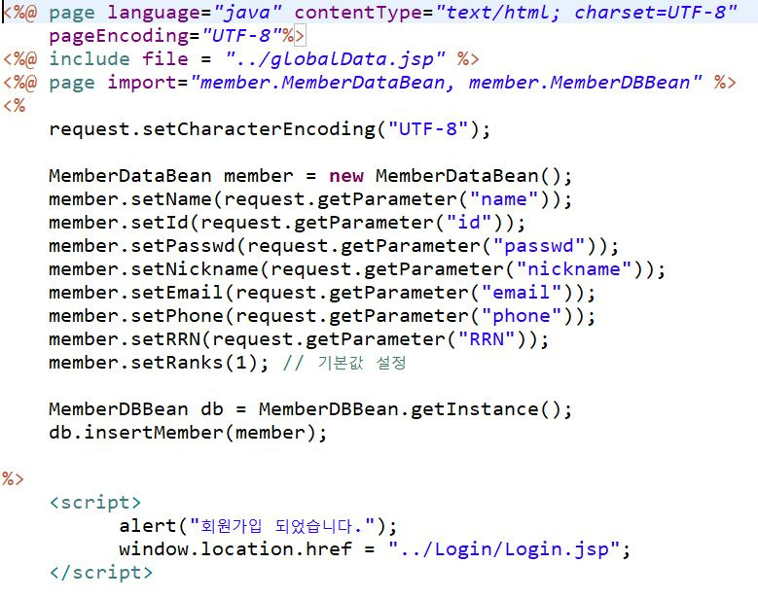
SING_UP_PROCESS.JSP

Slide 16
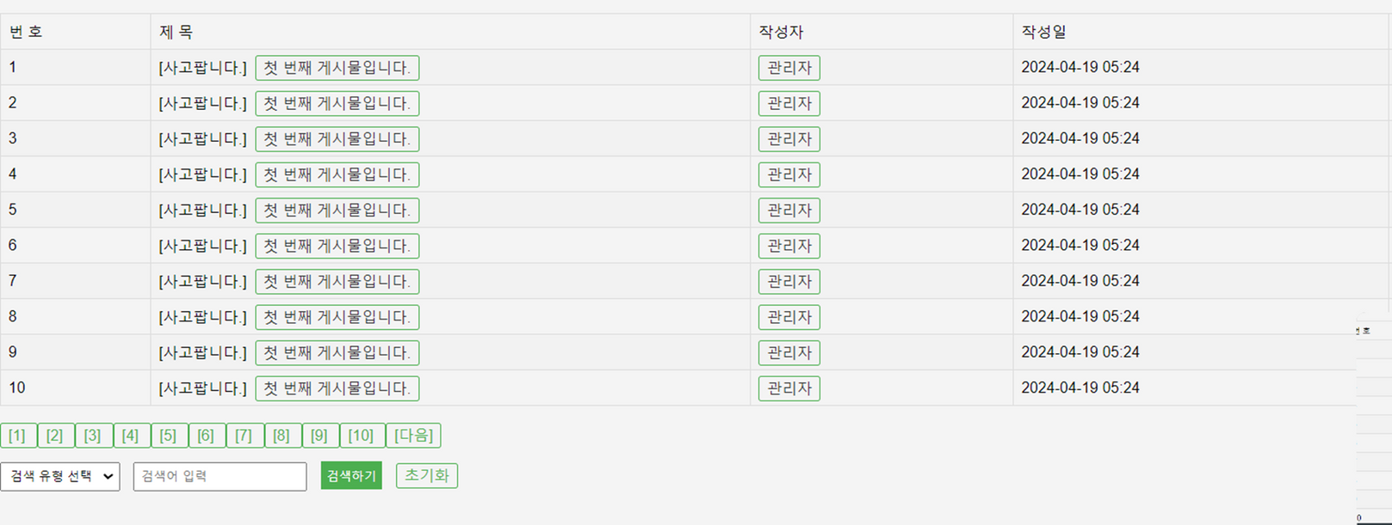
검색 , 페이징 기능
제목, 작성자, 내용을 이용한 검색기능구현,
페이징 기능 구현

Slide 17
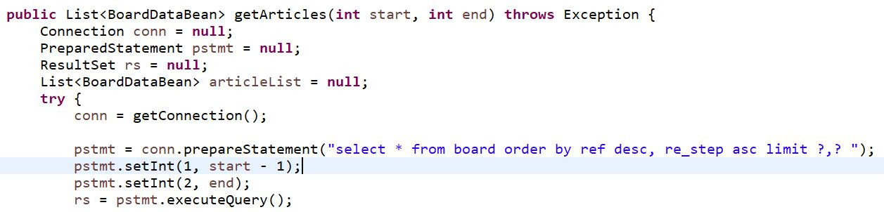
검색기능 구현
수정전

Slide 18
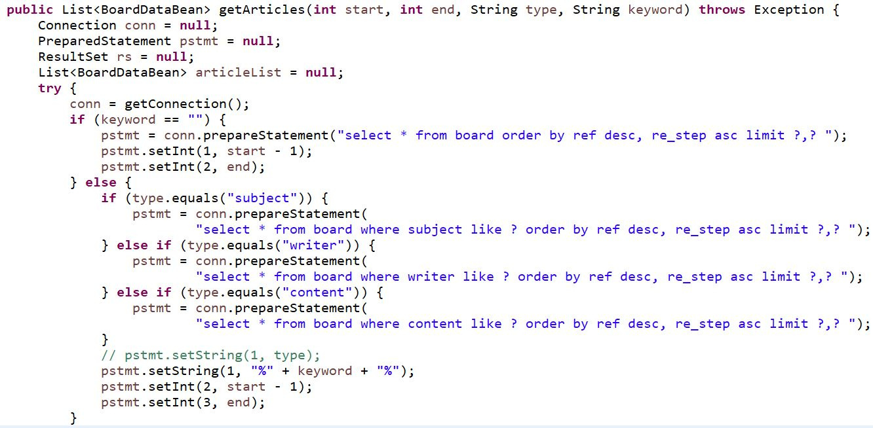
수정 후

Slide 19
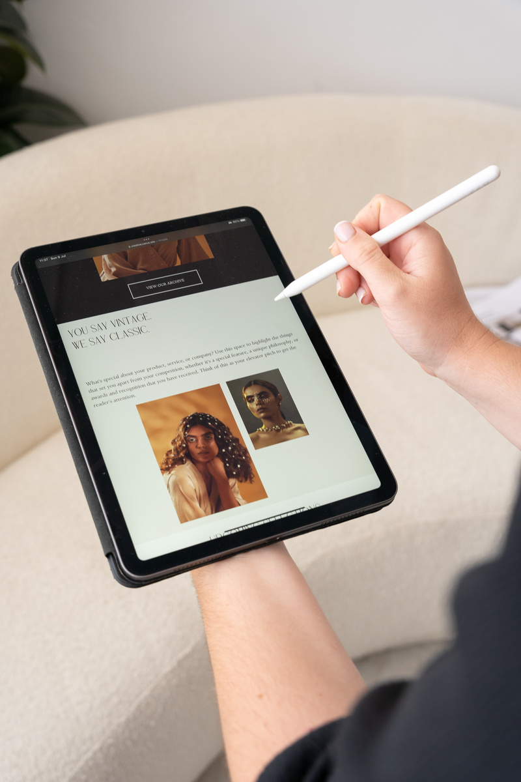

자체 평가 의견
이원진
데이터베이스와 연동하여 세팅하는 것에서도
이전에 데이터베이스 학습에 이은
응용적 부분이라 생각되어 나아가는
학습적 단계라는 부분에서도 체감이 더욱 되었습니다.
장순재
이번 프로젝트를 통해서 기본적인 코드에 대한 이해가 중요하다는 생각을 많이 했습니다.
기본적인 이해가 바탕이 되어야 다른 인터넷이나 유튜브, 인공지능 검색등도 더 잘 활용할 수 있다고 느꼈습니다.
추형욱
사용자입장에서는 당연해 보였던 기능도 많은 상호작용과 노력이 필요하다는 것을 깨달았다
기회가 있다면 더많은 기능을구현해보고싶다
한형빈
웹과 데이터베이스를 연동해
웹페이지를 만들 수 있는
계기가 되었습니다.
파일 업로드,
게시판에 파일을 게시하는 작업을
완료하지 못했는데 보완해 향후
개선된 웹페이지를 만들어보려 합니다.
이지환
시간에 생각 보다 많이 쫓기는 느낌이 들어 약간 아쉬운 결과가 나온 것 같습니다.
다음에 여유가 된다면 조금 더 보완해서 만들수 있으면 좋겠습니다.

Slide 20
THANK YOU.

